Slide 1
به‌نام خالق خِرد
مبانی برنامه‌سازی
Fundamentals of Programming
مدرس: بی‌نظیر بیگلری
جلسه 15: مجموعه‌ها و الگوریتم‌های جستجو

Slide 2
عناوین
مجموعه‌ها (Python Tutorial)
عملگرهای مجموعه‌ای (Python Tutorial)
الگوریتم‌ جستجوی خطی (فصل 14 از کتاب اصلی)
الگوریتم جستجوی دودویی (فصل 14 از کتاب اصلی)
جلسه 15

Slide 3
مجموعه‌ها
یک مجموعه (set) شامل گردآوری از اشیائی است که ترتیب ندارند و از یکدیگر متمایز هستند و این اجزاء تغییرناپذیر هستند.
برای ایجاد یک مجموعه از تابع set() استفاده می‌کنیم. این تابع اگر آرگومان نداشته باشد یک مجموعه خالی تولید می‌کند و اگر آرگومان داشته باشد بسته به نوع آن عناصری خواهد داشت.
آرگومان این تابع می‌تواند هر یک از انواع داده مرکب باشد؛ اعم از دنباله یا غیر آن مثل دیکشنری. مهم آن است که اعضای آن گونه داده مرکب، تغییرناپذیر باشند مثلاً لیست ساده می‌تواند آرگومان باشد ولی لیست تودرتو نمی‌تواند.
>>> set([2, 3])
{2, 3}
>>> set([2, [4], 3])
TypeError: unhashable type: 'list‘
>>> set((7, 8, 9))
{8, 9, 7}
جلسه 15

Slide 4
عملگرهای مجموعه‌ای
متناظر با اکثر این عملگرها، متد وجود دارد که ما با بیان هر عملگر به متد هم‌ارز آن نیز اشاره می‌کنیم.
عملگر اجتماع (|) یا متد union که یک مجموعه جدید حاصل از اجتماع دو یا چند مجموعه را برمی‌گرداند:
عملگر اشتراک (&) یا متد intersection که یک مجموعه جدید حاصل از اشتراک دو یا چند مجموعه برمی‌گرداند:
>>> a = set([1, 2, 3])
>>> b = set([4, 3, 5])
>>> a.union(b)
{1,2, 3, 4, 5}
>>> a | b
{1,2, 3, 4, 5}
>>> a.intersection(b)
{3}
>>> a & b
{3}
جلسه 15

Slide 5
عملگرهای مجموعه‌ای (ادامه)
عملگر تفاضل (-) یا متد difference از یک مجموعه مقدار اشتراک آن را با مجموعه دیگر حذف می‌کند:
عملگر تفاضل متقارن (^) یا متد symmetric_difference مجموعه جدیدی برمی‌گرداند که شامل اعضایی از مجموعه‌هاست که در دیگران وجود ندارد:
عملگر زیرمجموعه بودن (<=) یا متد issubset چک می‌کند که آیا تمام اعضای یک مجموعه در دیگری موجود هست یا خیر
>>> a.difference(b)
{1, 2}
>>> a - b
{1, 2}
>>> a.symmetric_difference(b)
{1, 2, 4, 5}
>>> a ^ b
{1, 2, 4, 5}
>>> c = set([1, 2])
>>> c.issubset(a)
True
>>> c <= a
True
جلسه 15

Slide 6
عملگرهای مجموعه‌ای (ادامه)
عملگر زیرمجموعه ناسره بودن (<) به این معنا: ‌set < other: set<=other and set!=other
عملگرهای in و not in که عضویت را کنترل می‌کنند.
تابع len نیز تعداد اعضای مجموعه را برمی‌گرداند.
متد copy یک کپی مجزا از مجموعه برمی‌گرداند.
متد add(elem) عضو جدید elem را به مجموعه اضافه می‌کند.
متد discard(elem) عضو elem را اگر در مجموعه باشد از آن حذف می‌کند.
متد clear تمام اعضای مجموعه را حذف می‌کند.
>>> {1, 2} < {1, 2}
False
>>> {1} < {1, 2}
True
جلسه 15

Slide 7
الگوریتم‌های جستجو
الگوریتم‌هایی که برای یافتن یک قلم مشخص در بین اقلام داده‌ای به‌کار می‌روند الگوریتم‌های جستجو نام دارند.
برخی از انواع این الگوریتم‌ها به روش‌های ساده‌ای به دنبال قلم مورد نظر می‌گردند.
در اینجا ما با دو الگوریتم جستجو آشنا می‌شویم:
  جستجوی خطی
  جستجوی دودویی
جلسه 15

Slide 8
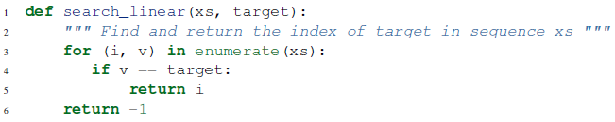

الگوریتم جستجوی خطی
می‌خواهیم در یک لیست جستجو کنیم و اندیس عضوی که مقدار مورد نظر ما را دارد بیابیم.
اگر آن مقدار در لیست وجود داشت اندیس آن را برگرداند و در غیراین صورت 1- را.
جستجوی اقلام یک دنباله از ابتدا تا انتها جستجوی خطی نام دارد.
تعداد اجراهای شرط موجود در بدنه حلقه، کارایی الگوریتم را نشان می‌دهد که بیان می‌کند اجرای الگوریتم چقدر طول می‌کشد.
این روش به تعداد اعضای لیست بستگی دارد یعنی اگر اندازه لیست ده برابر شود انتظار داریم زمان جستجو هم ده برابر شود.
جلسه 15

Slide 9

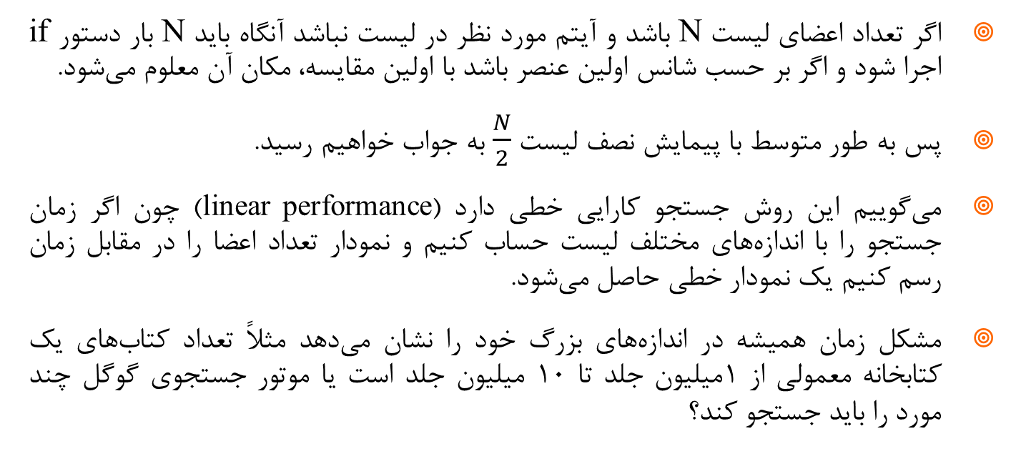
تحلیل کارایی جستجوی خطی
اگر تعداد اعضای لیست N باشد و آیتم مورد نظر در لیست نباشد آنگاه باید N بار دستور if اجرا شود و اگر بر حسب شانس اولین عنصر باشد با اولین مقایسه، مکان آن معلوم می‌شود.
پس به طور متوسط با پیمایش نصف لیست $\frac{N}{2}$ به جواب خواهیم رسید.
می‌گوییم این روش جستجو کارایی خطی دارد (linear performance) چون اگر زمان جستجو را با اندازه‌های مختلف لیست حساب کنیم و نمودار تعداد اعضا را در مقابل زمان رسم کنیم یک نمودار خطی حاصل می‌شود.
مشکل زمان همیشه در اندازه‌های بزرگ خود را نشان می‌دهد مثلاً تعداد کتاب‌های یک کتابخانه معمولی از 1میلیون جلد تا 10 میلیون جلد است یا موتور جستجوی گوگل چند مورد را باید جستجو کند؟
جلسه 15

Slide 10

مثال واقعی جستجوی خطی
فرض کنید می‌خواهیم کتابی را به گروه سنی متناسب با آن اختصاص دهیم. دامنه لغات کتاب باید در حد آن گروه سنی باشد. تمام کلمات کتاب را در یک لیست قرارداده و از طرف دیگر لغات آشنا برای گروه سنی خاصی را نیز در یک لیست قرار می‌دهیم.
باید تمام واژگان کتاب را در بین دامنه لغات جستجو کرده و اگر کلمه‌ای در دامنه لغات نبود در قالب یک لیست برگردانیم.
واضح است که این کار بسیار وقت‌گیر است.
جلسه 15

Slide 11
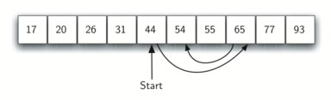
جستجوی دودویی (binary search)
معمولاً وقتی در دیکشنری به دنبال واژه‌ای می‌گردیم ابتدا از وسط دیکشنری، جستجو را شروع می‌کنیم سپس نیمه بعدی را نصف کرده به جستجو ادامه می‌دهیم. این روند ایده جستجوی دودویی است.
اگر این روش نصف‌کردن دامنه جستجو را در یک لیست مرتب‌شده به کار ببریم به نتیجه بهتری می‌رسیم در مقایسه با وقتی که لیست مورد نظر، مرتب‌شده نباشد چون اگر لیست مرتب نباشد احتمال آنکه آیتم مورد نظر پیدا شود کم می‌شود.
خوب است که به محدوده مطلوب (ROI = region-of-interest) فکر کنیم جایی که هنوز احتمال دارد آیتم مورد نظر ما در آنجا باشد که در اولین مرحله جستجوی دودویی کل لیست است و در مرحله دوم سه حالت داریم یا به مقصود رسیده‌ایم یا نیمه اول لیست را از دامنه جستجو حذف می‌کنیم و یا نیمه دوم لیست را دیگر نخواهیم گشت.
جلسه 15

Slide 12
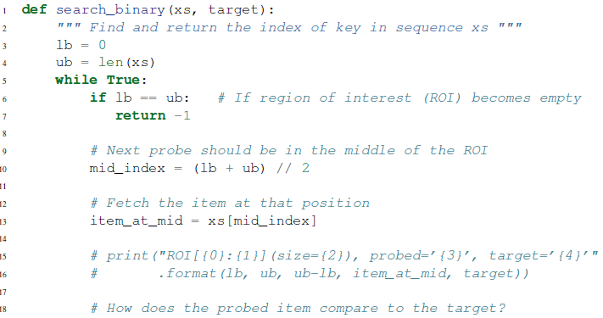
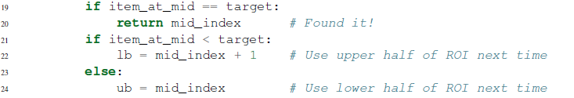
جستجوی دودویی (ادامه)
جلسه 15

Slide 13

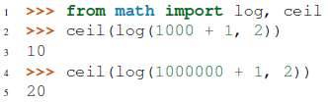
تحلیل کارایی جستجوی دودویی
این روش نسبت به جستجوی خطی کارآمدتر است؛ چرا؟
کلمه binary به معنای دو است. نام‌گذاری این روش از این حقیقت ناشی‌شده که در هر گام جستجو، محدوده نصف می‌شود و یک نیمه، حذف شده و نیمه دیگر پردازش می‌شود.
در نتیجه اگر تعداد اقلام، دو برابر شود به تعداد دفعات تکرار حلقه فقط یکی اضافه می‌شود.
اگر لیست 7 عنصر داشته باشد با 3بار تکرار حلقه به جواب می‌رسیم؛ اگر لیست 15 عنصر داشته باشد با 4 بار تکرار حلقه به جواب می‌رسیم؛ پس اگر k بار حلقه تکرار شود تعداد عناصر لیست خواهد بود و اگر بخواهیم از این فرمول k را به دست آوریم باید از دو طرف لگاریتم در مبنای 2 بگیریم و جواب روبه‌رو حاصل می‌شود.
جلسه 15

Slide 14
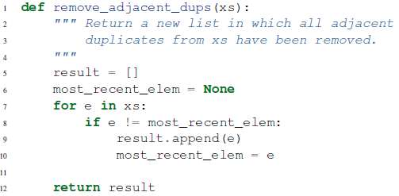
حذف عناصر تکراری لیست
می‌خواهیم عناصر تکراری یک لیست مرتب‌شده را حذف کنیم. کافی است اخیرترین مقدار را نگه‌داریم و اگر تکرارشد در لیست جدید آن را حذف کنیم.
این الگوریتم خطی است.
جلسه 15

Slide 15
ادامه مطلب در جلسه بعد
الگوریتم‌های مرتب‌سازی
جلسه 15

